Slide 1

MATERIAL_ANGULAR
Material Design components for Angular.

Slide 2
Construit par l'équipe Angular pour s'intégrer de manière transparente à Angular.

Slide 3
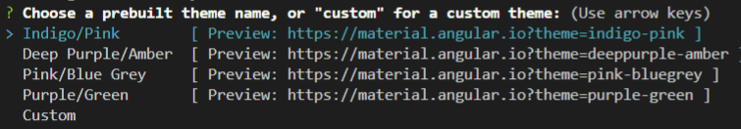
ALLONS-Y GAIEMENT !!!! ng add @angular/material

Slide 4

Deux questions plus tard… ? Set up global Angular Material typography styles? Yes ? Set up browser animations for Angular Material? Yes liens dans le index.html
Création d’un module personnalisé à la main ou pas…
ng generate module material

Slide 5
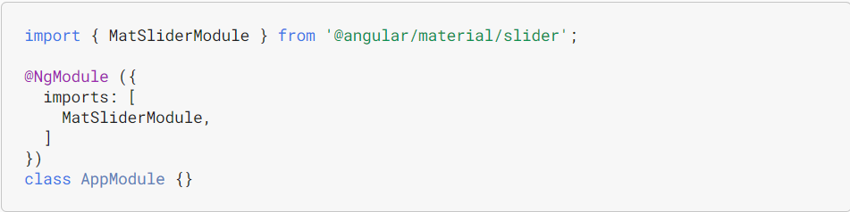
Pourquoi un module personnalisé ? Pour éviter de surcharger app.module.ts

Slide 6
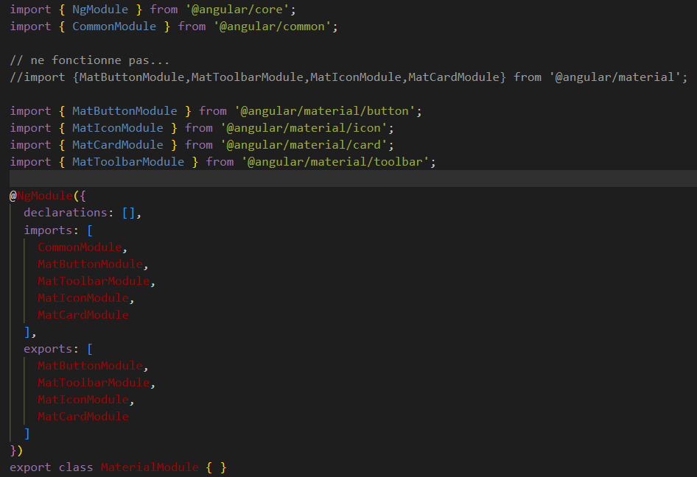

Slide 7
app.module.ts import { BrowserModule } from '@angular/platform-browser'; // ajout après BrowserModule--->dépendance import { MaterialModule } from './material/material.module';
Assurez-vous de l'ajouter après BrowserModule car les composants Material dépendent de BrowserModule.

Slide 8
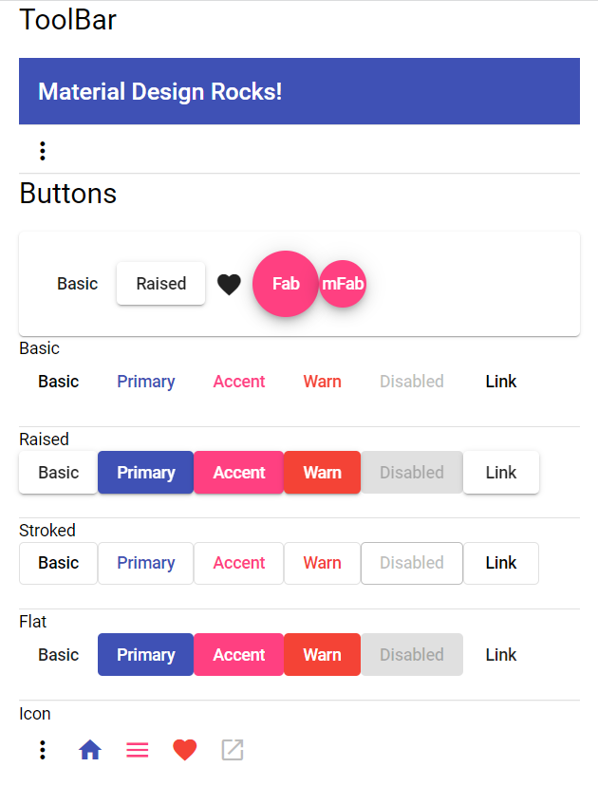
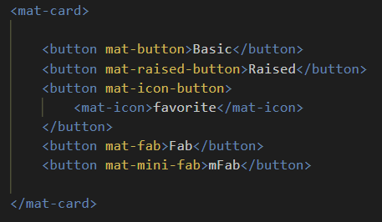
Aperçu

Slide 9
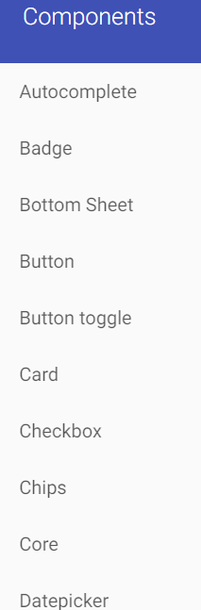
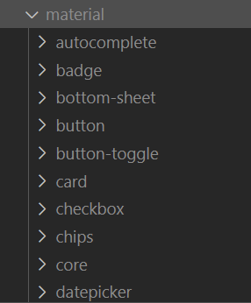
La librairie dans le paquet node_modules c’est le reflet de l’API

Slide 10
<mat-card> est un conteneur de contenu pour du texte, des photos et des actions dans le contexte d'un seul sujet. import {MatCardModule} from '@angular/material/card';

Slide 11
<mat-card> La carte la plus basique n'a besoin que d’un <mat-card> élément avec un certain contenu. Cependant, Angular Material fournit un certain nombre de sections prédéfinies que vous pouvez utiliser à l'intérieur

Slide 12
<mat-card> <mat-card-title> Titre de la carte <mat-card-subtitle> Sous-titre de la carte <img mat-card-image > Image de la carte. Étire l'image à la largeur du conteneur

Slide 13
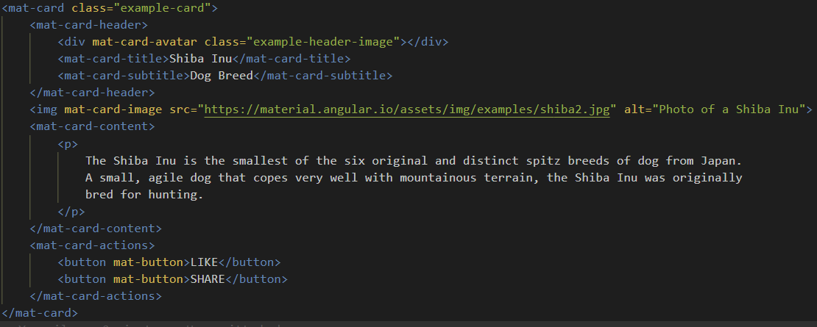

Copier – coller
Depuis l’api

Slide 14
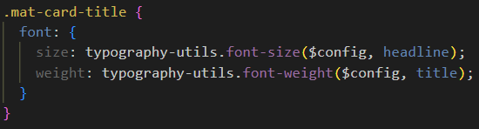

<mat-card> scss pour le style

Slide 15
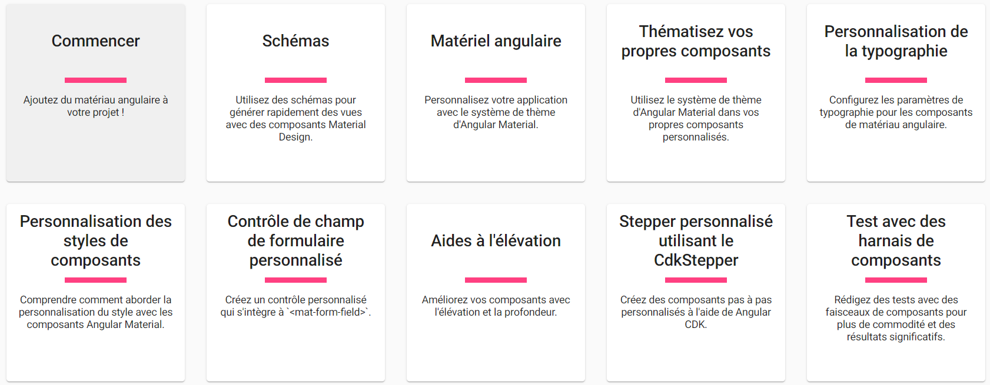
Material - angular c’est aussi des guides de plein de possibilités

Slide 16
Material - angular c’est l’adaptation de https://material.io/ Pour angular…. Pardi !!!

Slide 17
Ressources : https://material.angular.io/ https://material.io/ https://github.com/angular/components https://www.angularjswiki.com/material/ Mon bout de code https://github.com/DuffauJC/FMS_Ang_Material_Demo.git

